Slide 1

Воробьева Ю.В

Slide 2




Об армии любимой
Знает стар и млад.
И ей, непобедимой,
Сегодня каждый рад.
Есть в армии солдаты,
Танкисты, моряки.
Все сильные ребята,
Им не страшны враги!
Стоят ракеты где-то,
И на замке граница.
И так чудесно это,
Что нам спокойно спится!

Slide 3


Slide 4




Артиллерист

Slide 5
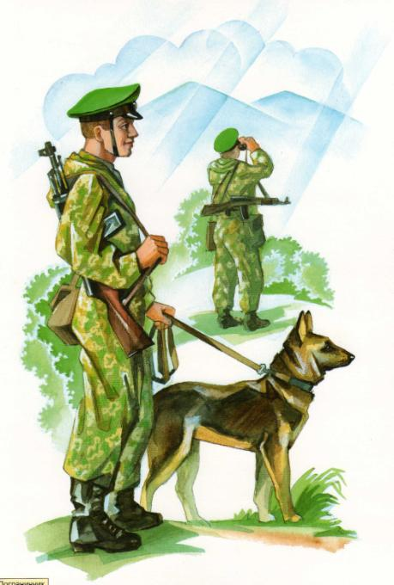
Пограничник

Slide 6
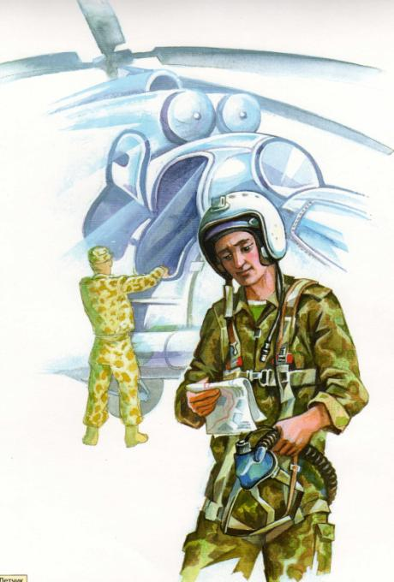
Лётчик

Slide 7
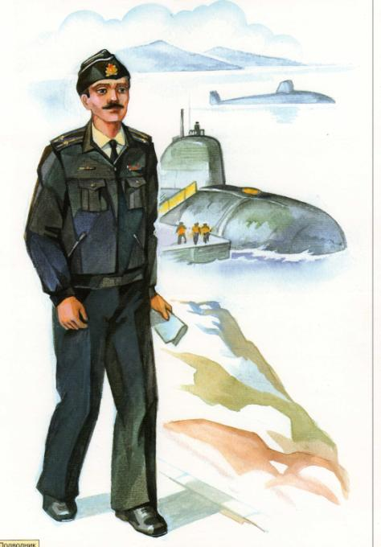
Подводник

Slide 8
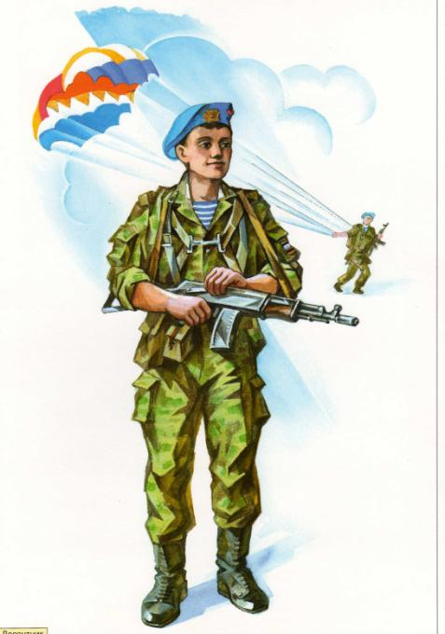
Десантник

Slide 9
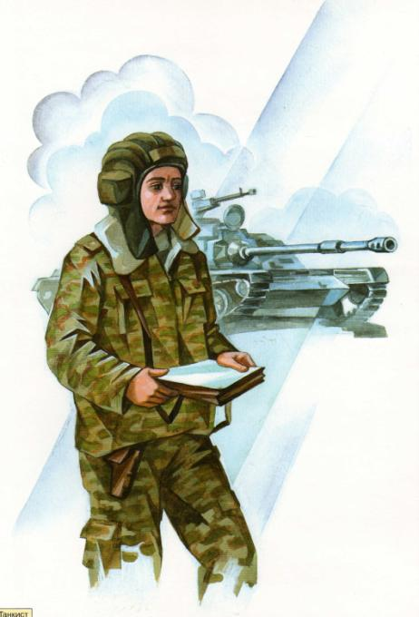
Танкист

Slide 10


Slide 11


Slide 12




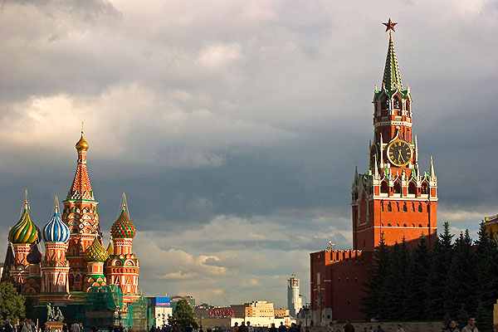

Подрасту, и вслед за братом
Тоже буду я солдатом,
Буду помогать ему
Охранять свою ...
страну

Slide 13
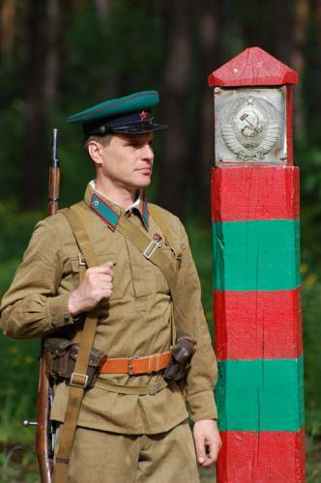
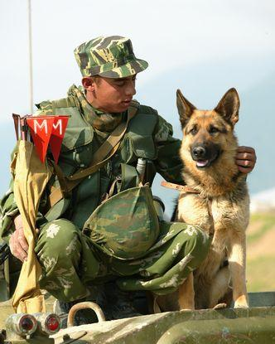
Брат сказал: "Не торопись!
Лучше в школе ты учись!
Будешь ты отличником -
Станешь ...
пограничником

Slide 14
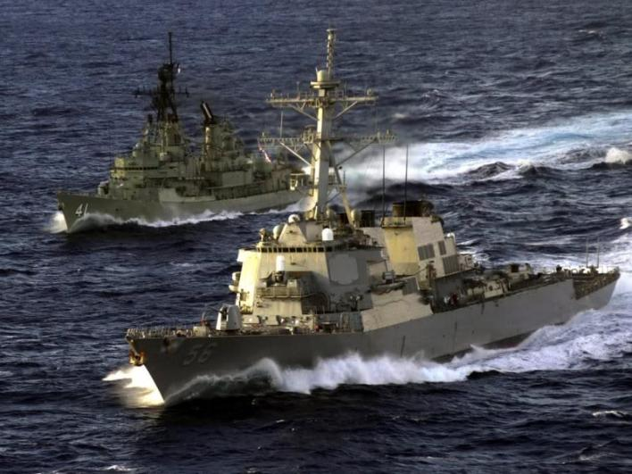
Моряком ты можешь стать,
Чтоб границу охранять
И служить не на земле,
А на военном ...
корабле

Slide 15
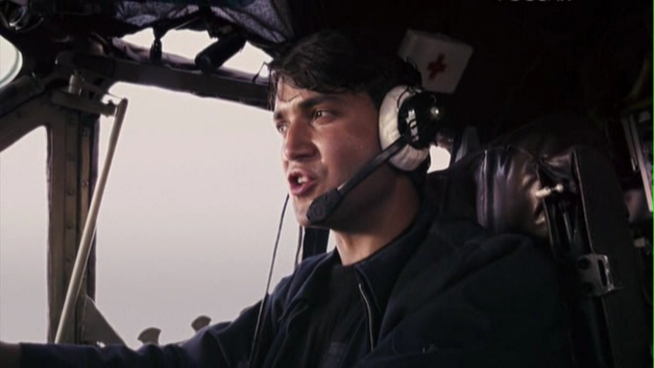
Самолет парит, как птица,
Там - воздушная граница.
На посту и днем, и ночью
Наш солдат - военный …
лётчик

Slide 16

Отмечает праздник детвора!!!

Slide 17
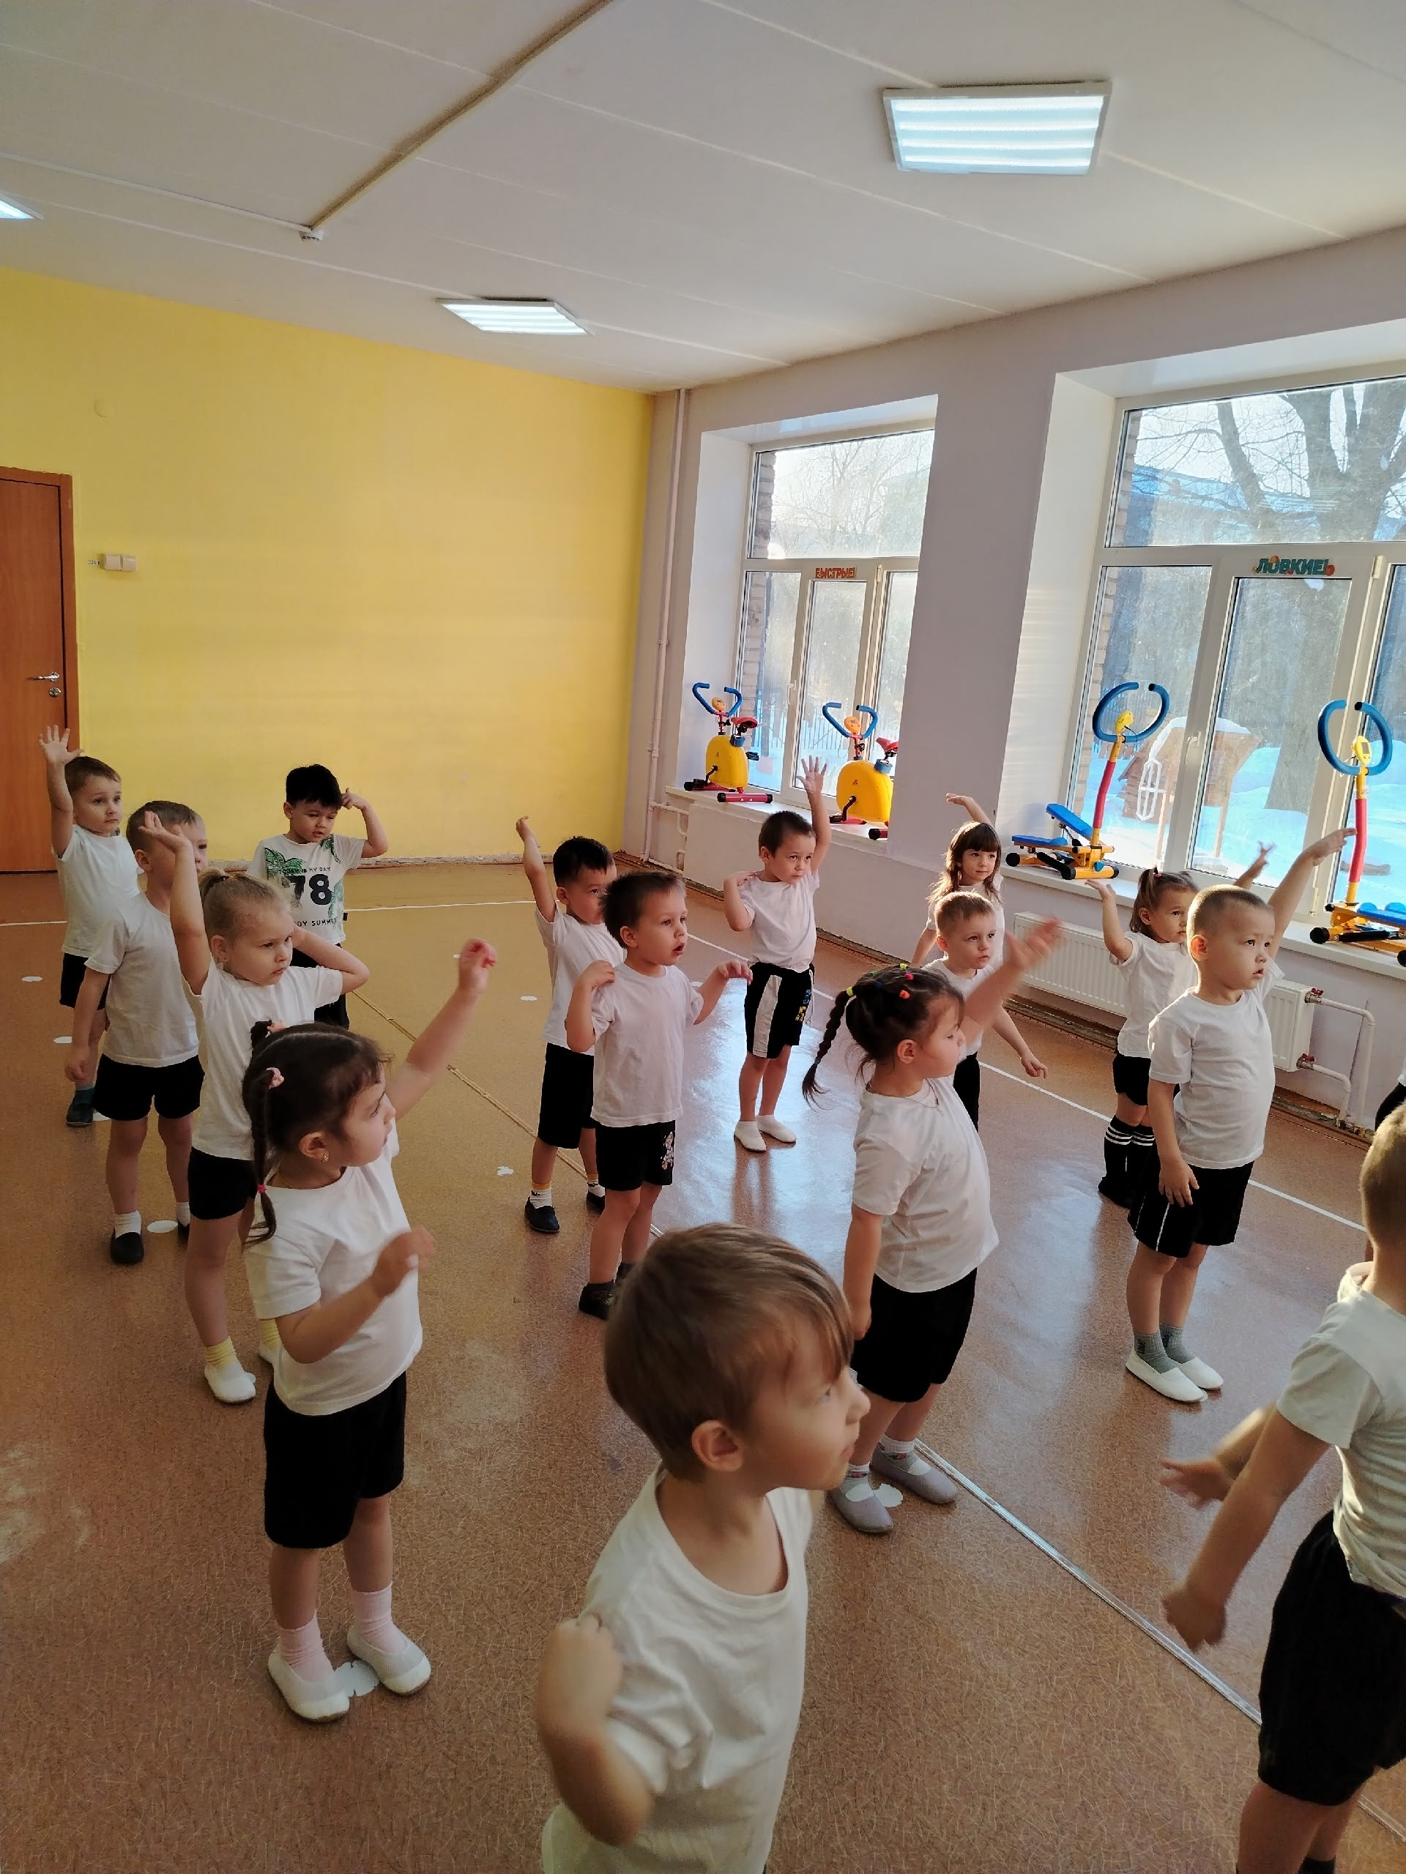
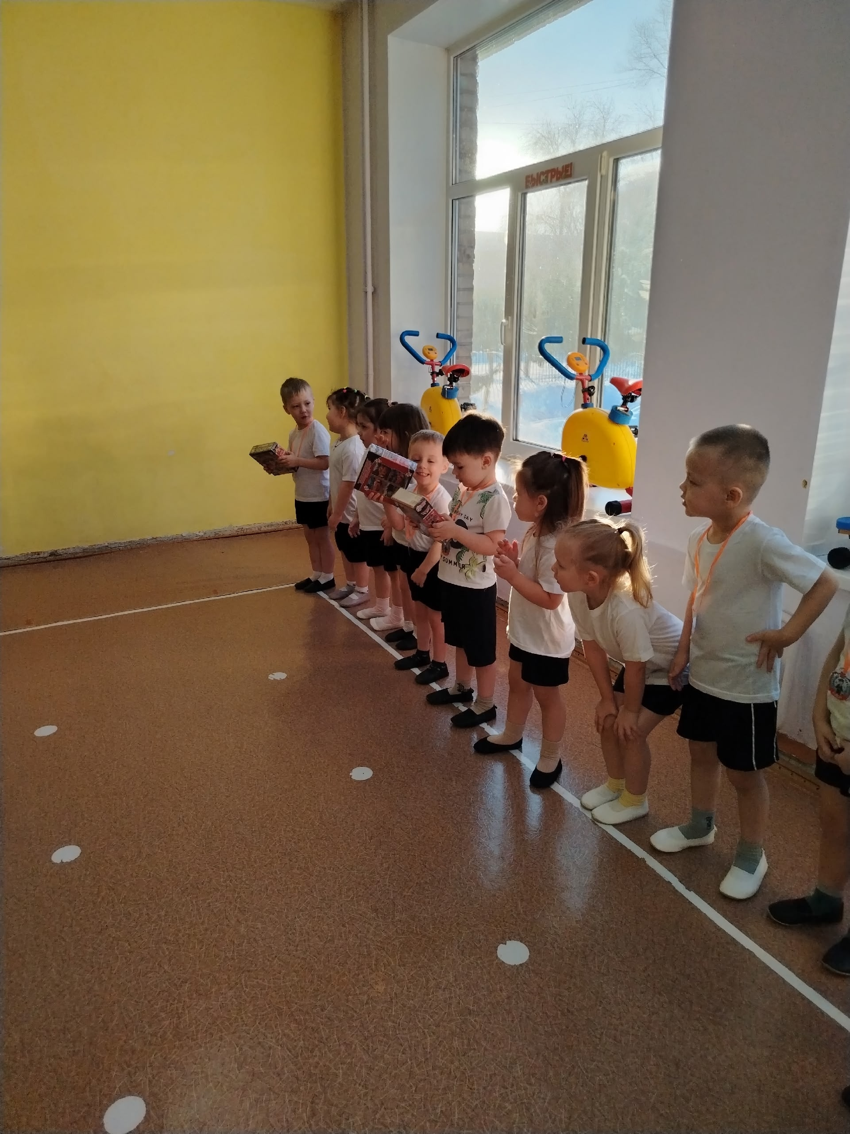

Slide 18
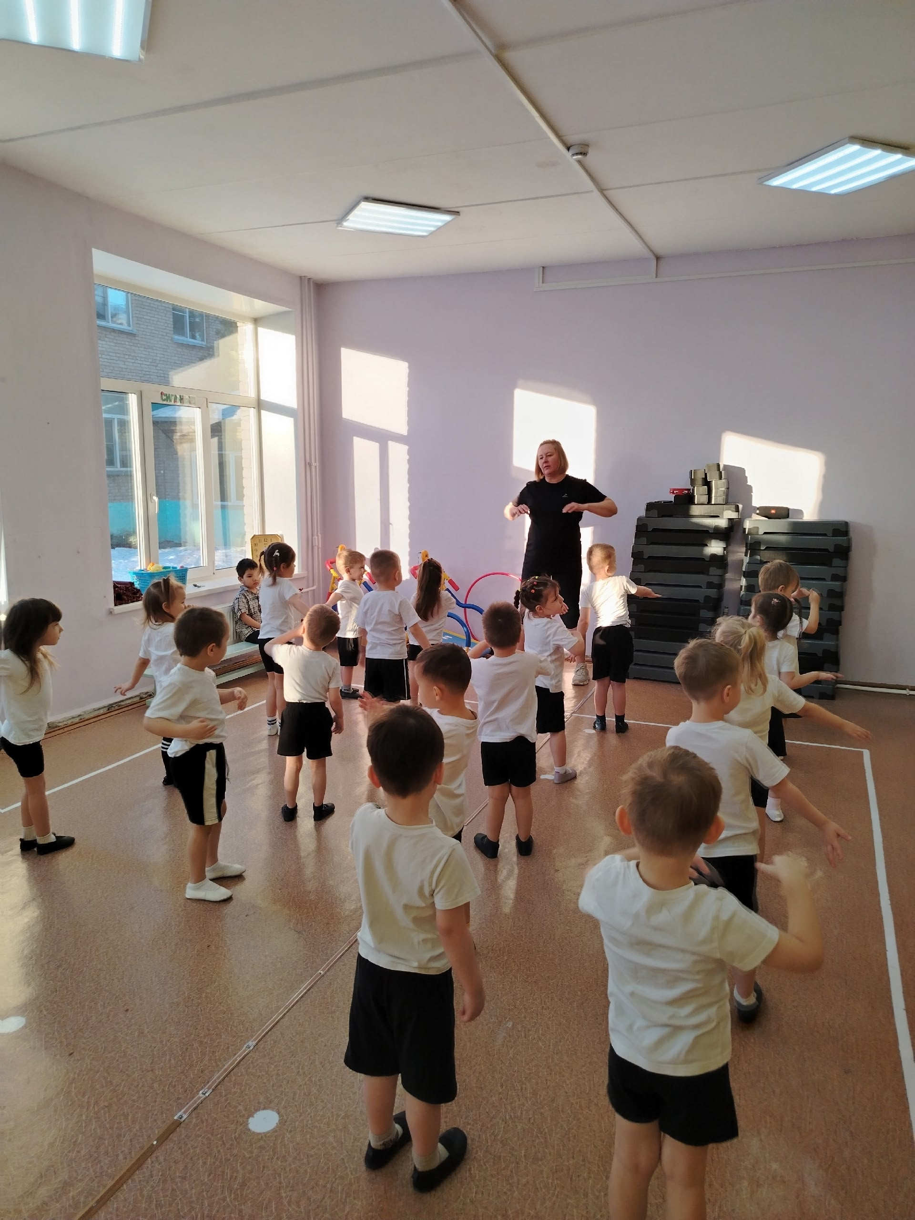
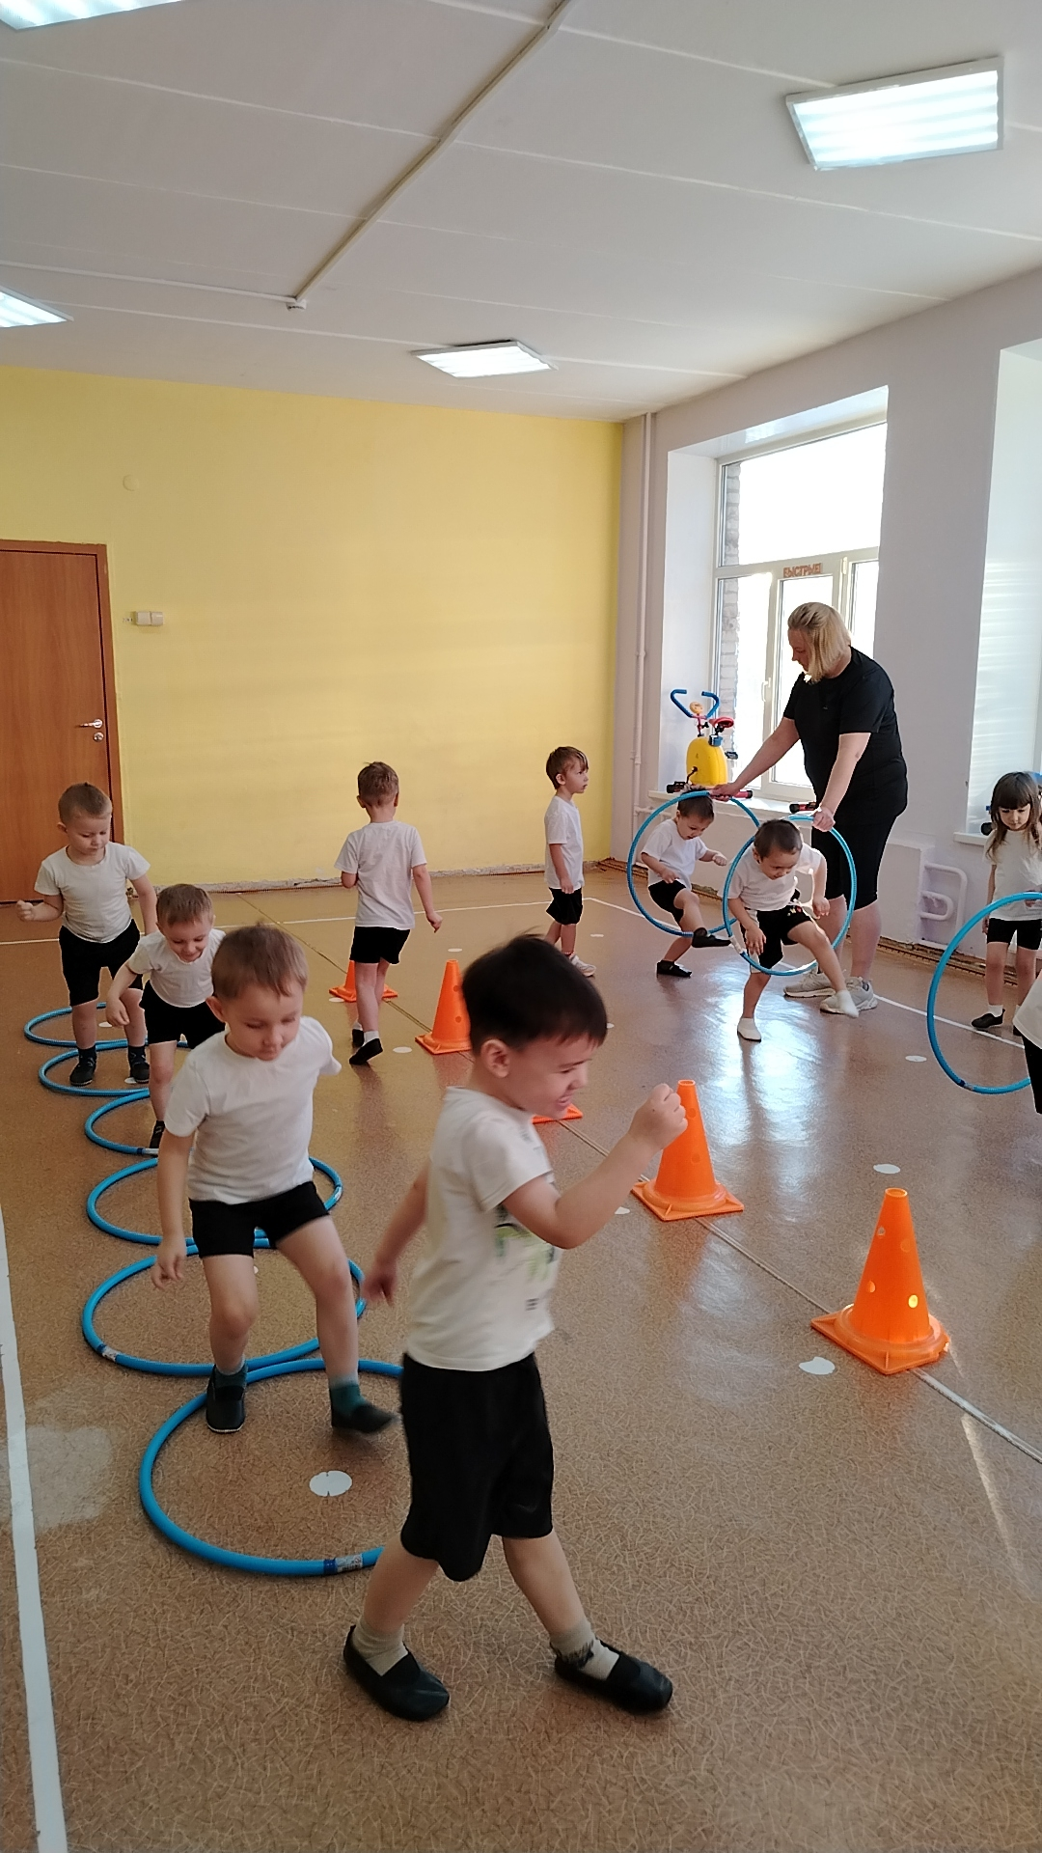

Slide 19

Спасибо за просмотр
Спасибо за просмотр

